Slide 1
«Моя педагогическая находка» - «Секрет талантливых детей –образовательная кинезиология, как метод развития мозговой деятельности»
Выполнила:
Капсаргина Татьяна Борисовна

Slide 2
Цель: познакомить педагогов с кинезиологическими упражнениями, применение которых возможно в образовательном процессе в целях умственного и физического развития дошкольников Задачи: 1. Теоретическая часть - знакомство с кинезиологией, как одним из методов здоровьесберегающей технологии. 2. Практическая часть - знакомство и отработка некоторых кинезиологических упражнений.

Slide 3

Воздушный шар» Деньги, здоровье, работа, любовь, счастье, красота, дружба, отпуск, карьера

Slide 4
Кинезиология – это наука о развитии умственных способностей через определенные двигательные упражнения. Эти упражнения позволяют улучшить межполушарное взаимодействие, которое является основой развития интеллекта. Основная цель кинезиологии: развитие межполушарного воздействия, способствующее активизации мыслительной деятельности. Задачи: - развитие межполушарной специализации; - синхронизация работы полушарий; -развитие мелкой моторики; - развитие способностей; - развитие памяти, внимания, речи; - развитие речи. Часто данную методику применяют к детям с проблемным развитием таких как (ДЦП, гиперактивность, аутизм).

Slide 5
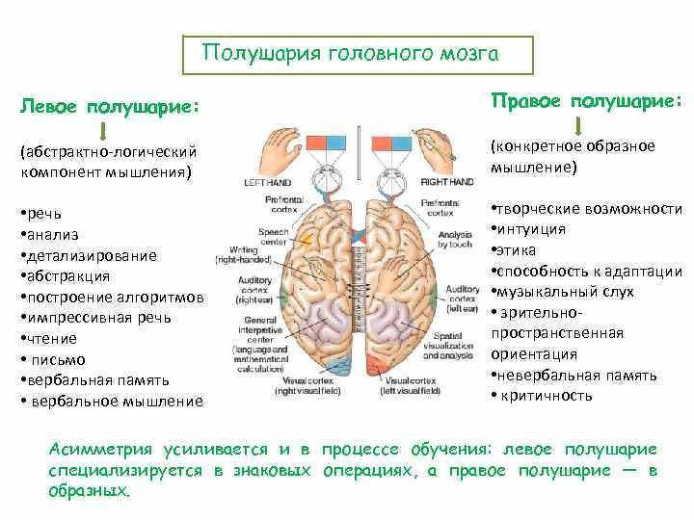

Slide 6
Методы и приёмы: - Растяжки (нормализуют гипертонус и гипотонус). - Дыхательные упражнения (улучшают ритмику организма, развивают самоконтроль и произвольность, восстанавливают и формируют правильное дыхание). - Глазодвигательные упражнения (позволяют расширить поле зрения, улучшить восприятие способствуют профилактике глазных заболеваний). - Телесные движения (развивают межполушарное взаимодействие, снимаются непроизвольные, непреднамеренные движения и мышечные зажимы). - Упражнение для развития мелкой моторики (стимулируют речевые зоны головного мозга). - Массаж ушных раковин, лица (воздействует на биологически активные точки). - Упражнения на релаксацию (способствуют расслаблению, снятию напряжения). Форма проведения: Используются фронтально, в подгруппе, индивидуально в образовательной деятельности, в коррекционно-развивающих занятиях, в режимных моментах, в свободной деятельности ребенка. Условия организации деятельности: Упражнения выполняются в медленном темпе от 3 до 5 раз, сначала одной рукой, затем другой рукой, а в завершение - двумя. Все указания даются чётко, спокойно. Педагог следит за правильностью выполнения заданий.

Slide 7
Тест Павлова
Оценка результатов:
Если Вы разложили карточки по 1 варианту, а именно:
1-я группа карточек – «карась», «орел», «овца».
2-я группа карточек – «бегать», «плавать», «летать».
3-я группа карточек – «шерсть», «перья», «чешуя».
Доминирует – левое полушарие
Если Вы разложили карточки по 2 варианту:
1-я группа карточек – «карась», «плавать», «чешуя».
2-я группа карточек – «орел», «летать», «перья».
3-я группа карточек – «овца», «бегать», «шерсть».
Доминирует – правое полушарие

Slide 8
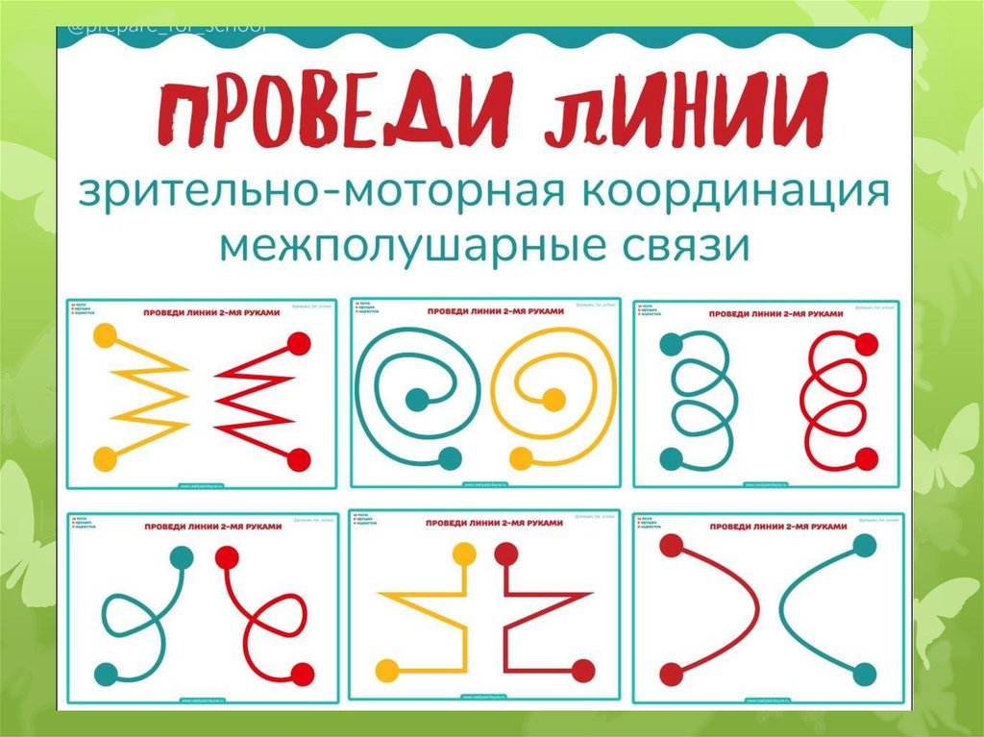

Slide 9
Спасибо за внимание!

